Slide 1
2026학년도 후기
사회복지대학원
신입생
오리엔테이션
일 시 : 2026년 8월 13일(목) 16:00
장 소 : 포스코관 251호

Slide 2
목차
01
02
대학원 생활안내
신입생 환영회
환영사
교수진 소개
대학원 소개 및 학사 안내
2026학년도 전기 신입생 장학금
도서관 이용 안내
신입생 전공 Track 신청 안내
신입생 멘토-멘티 제도 안내
학생회 소개 및 환영사
동아리 소개

Slide 3
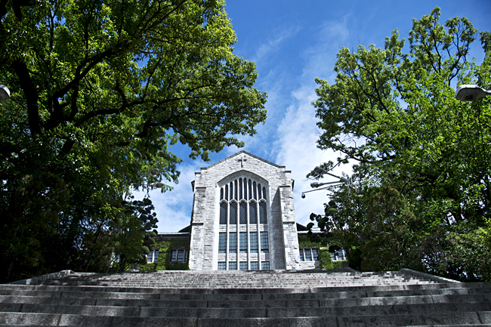
01
대학원
생활안내

Slide 4
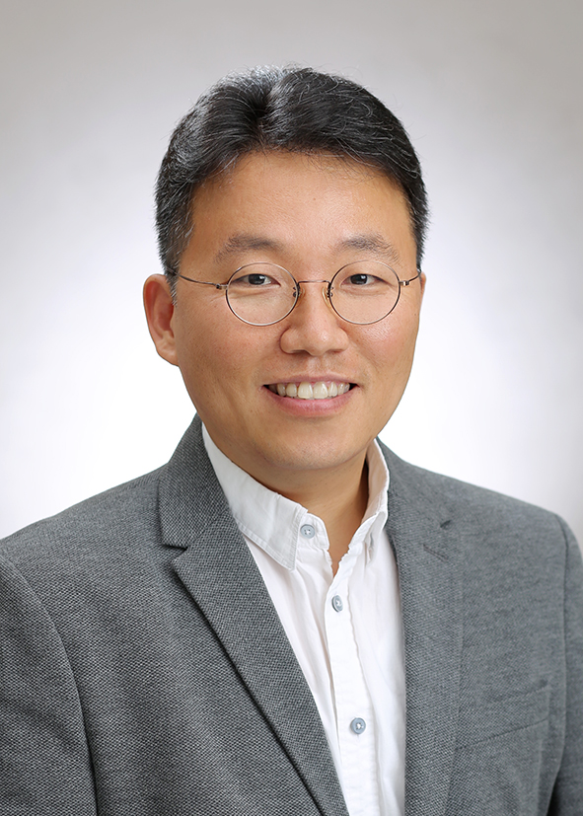

01
대학원 생활안내
1.환영사
정익중 원장
Ph.D. Univ. of Washington
전공: 임상사회복지
분야: 아동복지/ 빈곤론/ 청소년복지/ 프로그램평가/
사회복지통계조사
<본교>
현) 이화여자대학교 사회복지대학원 원장
<사회복지 관련 학회>
전) 국가아동권리보장원 원장
전) 한국아동복지학회 회장
전) 한국청소년복지학회 회장
이화여자대학교
사회복지대학원

Slide 5
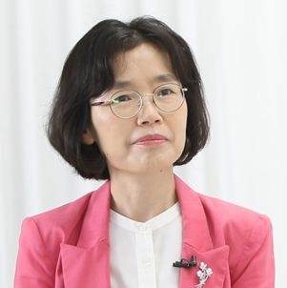
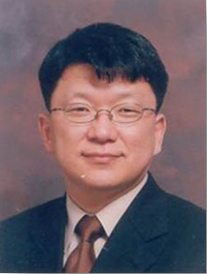
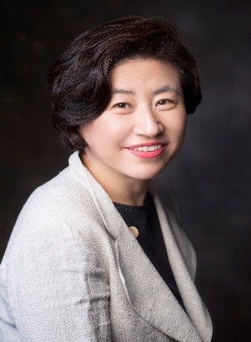
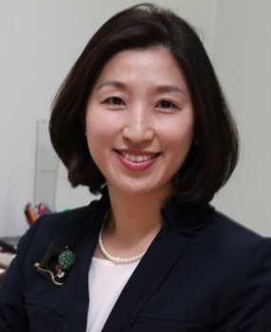
01
대학원 생활안내
2.교수소개
정순둘 교수
노충래 교수
Ph.D. Univ. of Texas at Austin
Ph.D. Columbia Univ.
전공: 임상사회복지
분야: 노인복지 / 사례관리 / 가족 및 여성복지 /
증거기반실천
전공: 임상사회복지
분야: 아동복지 / 청소년복지 /
학교사회복지
조상미 교수
전종설 교수
Ph.D. Univ. of Southern California
Ph.D. University of Texas at Austin
전공: 사회복지행정
분야: 사회적기업 / 기업의사회공헌 /
조직효과성 / 리더십과 기관관리
전공: 사회복지학
분야: 중독과 사회복지 / 아동 및 청소년 사회복지 / 건강
이화여자대학교
사회복지대학원

Slide 6
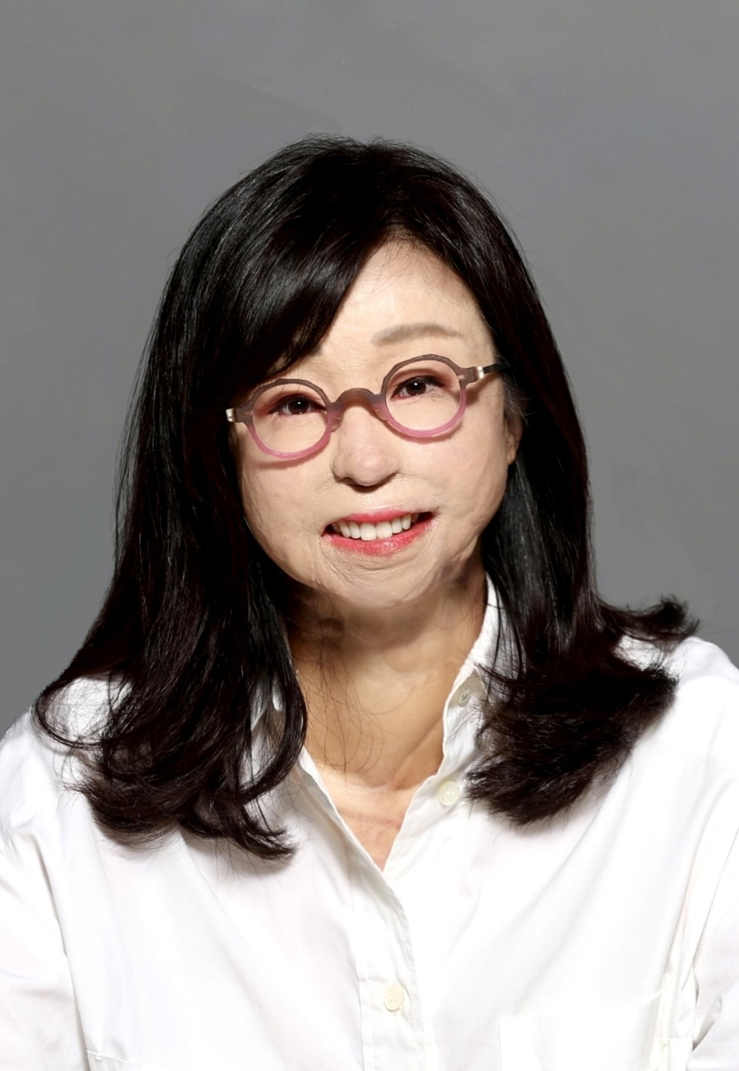
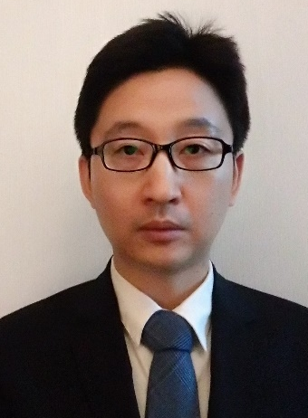
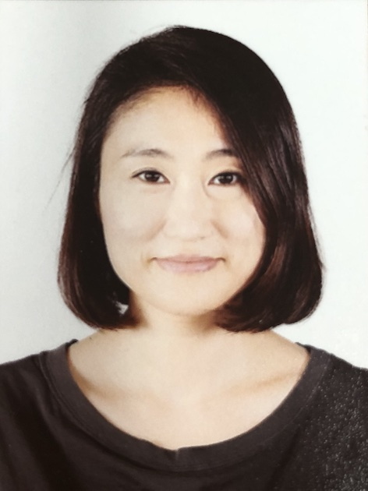
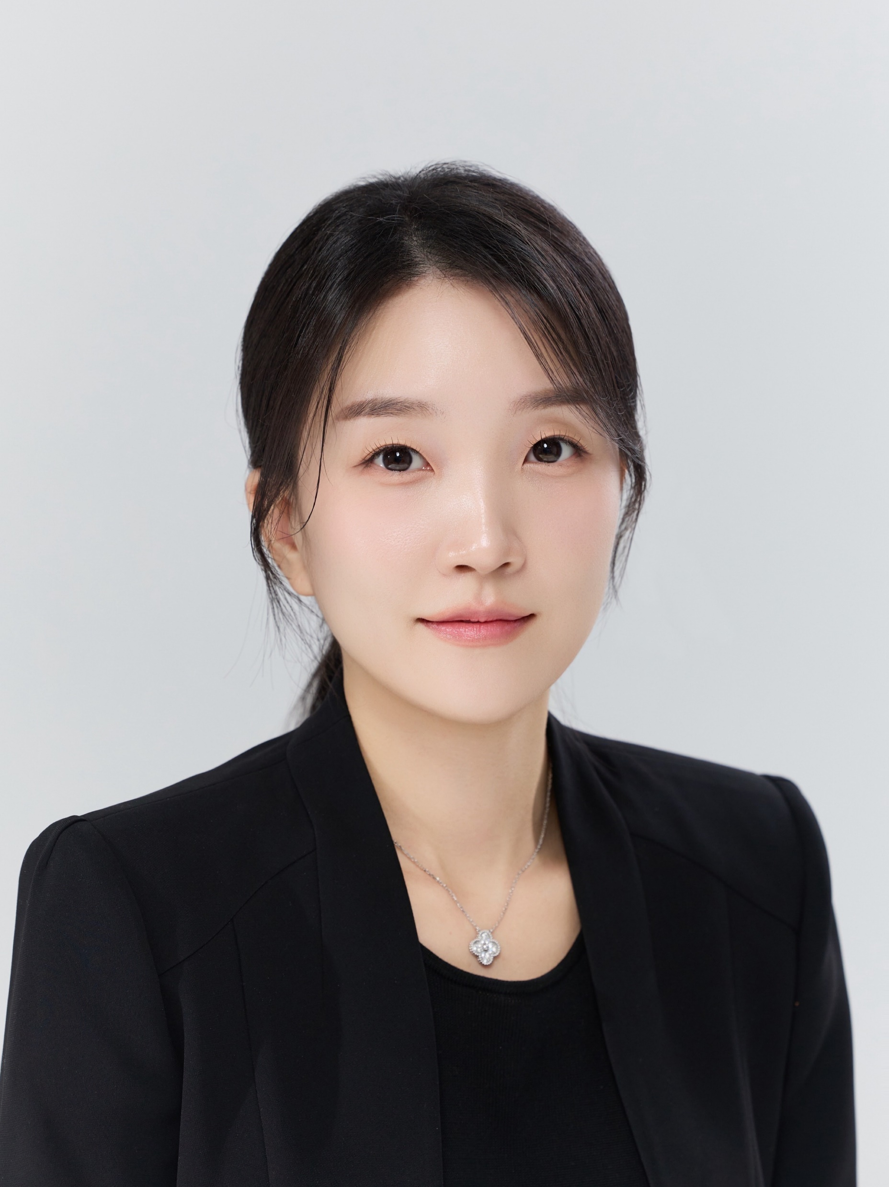
01
대학원 생활안내
2.교수소개
조영민 교수
이지선 교수
Ph.D. Univ. of California, Los Angeles
Ph.D. Case Western Reserve Univ.
전공: 사회복지정책
분야: 장애인복지 / 아동청소년 권리 /
외상 후 성장 / 수용자자녀
전공: 사회복지정책
분야: 노동시장정책 /사회보장정책 /
빈곤정책 / 주거 및 지역사회정책
이세림 교수
남궁은하 교수
Ph.D. Univ. of Wisconsin-Madison
Ph.D. Ewha Womans Univ.
전공: 임상사회복지
분야: 노인복지 / 장애인복지 / 돌봄 /
건강형평성
전공: 임상사회복지
분야: 건강·공중보건/데이터사이언스/
머신러닝 · 딥러닝 응용
이화여자대학교
사회복지대학원

Slide 7
01
대학원 생활안내
3. 대학원 소개 - 연혁
1947년 | 국내 최초로 ‘기독교사회사업과’ 설립
1956년 | 국내 최초로 사회사업과 부설 사회복지관 최초 설립·운영
1993년 | 국내 최초로 ‘사회복지대학원(특수대학원)’ 설립
2002년 | 한국대학교육협의회 학문분야평가 학부/대학원 최우수(1위)
2006년 | 사회복지전문대학원으로 통합, 학부 학생모집 중단, BK21 사업단 출범
2009년 | 국내 최초로 캄보디아 왕립프놈펜대학교(RUPP) 사회복지석사학위과정(MSW) 설치
2012년 | 캄보디아에 “Ewha Social Services(사회복지센터)” 개관 BK21 2단계사업 6개년 종합평가 “최우수” 획득 , 국제협력선도대학 선정
2013년 | 사회복지대학원 재개원, 사회과학대학 사회복지학전공 재개원, BK21 플러스 사업단 선정
2015년 | 교과과정 개편(국내 최초 수요자 맞춤형 실무Track과 입문Track으로 구분), 이화글로벌복지최고위과정 시즌Ⅱ 개설
2016년 | BK21 플러스 우수사업단 선정
2018년 | 교과과정 개편(일반사회복지Track, 임상상담실천Track, 시민사회복지정책Track으로 조정)
2019년 | 사회복지대학원 - 법무부 MOU 체결, 싱가폴 사회과학대학(SUSS)과 MOU 체결
2020년 | 미국 포틀랜드대학과 MOU 체결, BK21 FOUR 사업단 선정
2021년 | 국내 최초로 캄보디아 왕립프놈펜대학교(RUPP) 사회복지 박사학위과정(MSW) 설치, 미국 ALBANY 대학과 MOA 체결
2023년 | 싱가폴 사회과학대학(SUSS)과 MOU 체결 갱신, BK21 FOUR 우수사업단 선정
2024년 | 교과과정 개편
1940~1999
2000~2012
2013~현재
이화여자대학교
사회복지대학원

Slide 8
01
대학원 생활안내
3. 대학원 소개 - 비전
기초 분야의 우수한 사회복지사 양성
비전
VISION
심화된 전문가 양성
국제적 역량 강화
사회복지전문가 네트워킹
이화여자대학교
사회복지대학원

Slide 9
01
대학원 생활안내
3. 대학원 소개 - 연계
사회과학대학
사회복지학과
일반대학원
사회복지학과
(석사/박사과정)
사회복지대학원
사회복지학과
이화여자대학교
사회복지대학원

Slide 10
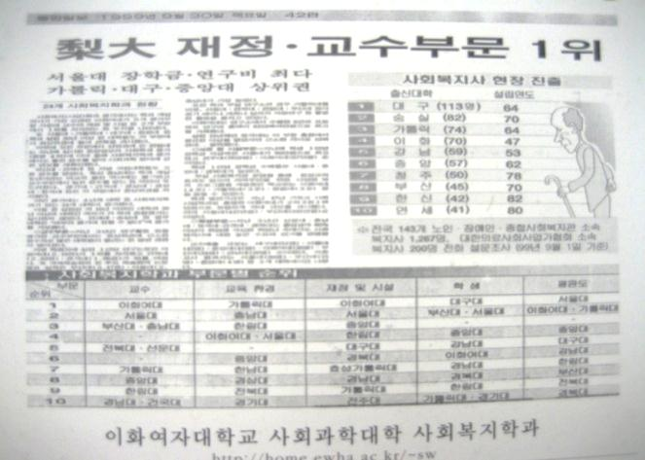
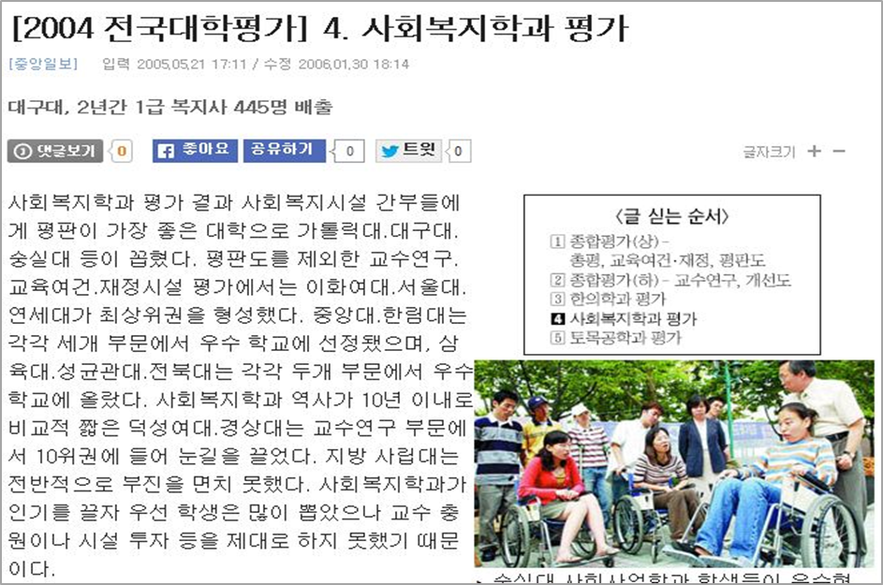
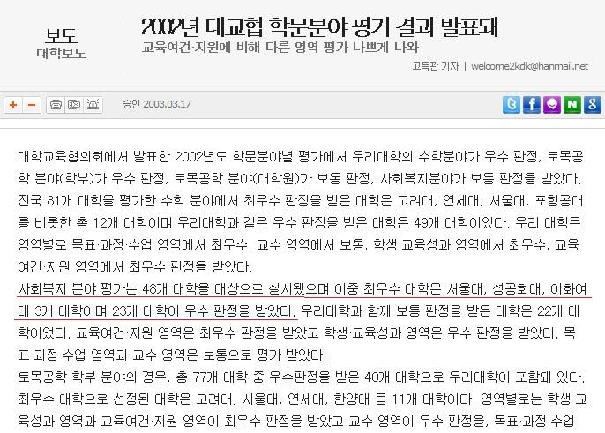
01
대학원 생활안내
3. 대학원 소개 - 이화 사회복지 교육의 성과
최고의 교육기관 인증
1999년, 2004년 중앙일보 사회복지학과 평가 1위
2002년 대학교육협의회 사회복지학과 평가 학부 및 대학원 종합 1위
이화여자대학교
사회복지대학원

Slide 11
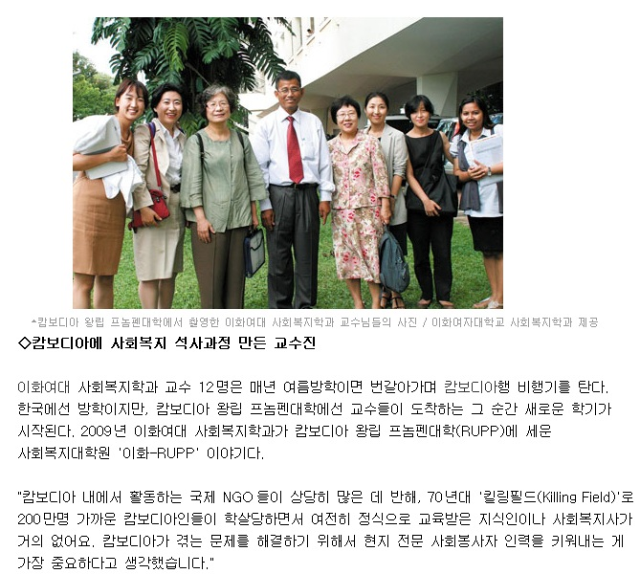

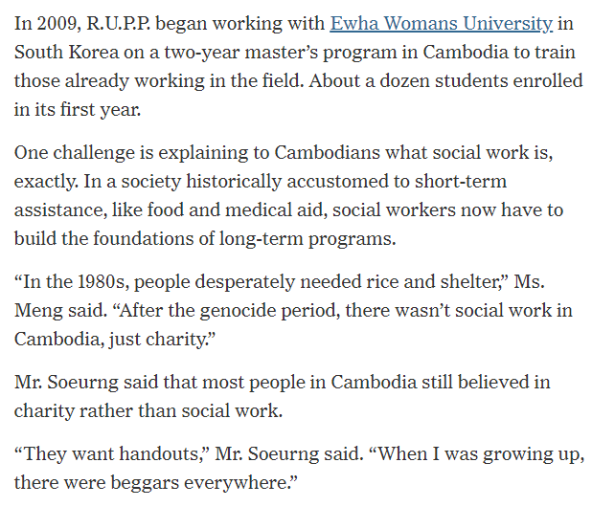
01
대학원 생활안내
3. 대학원 소개 - 이화 사회복지 교육의 성과
최고의 교육기관 인증
2009년 국내 최초로 캄보디아 왕립프놈펜대학교 사회복지 석사학위과정 설치 및 운영
2021년 국내 최초로 캄보디아 왕립프놈펜대학교 사회복지 박사학위과정 설치 및 운영
이화여자대학교
사회복지대학원

Slide 12
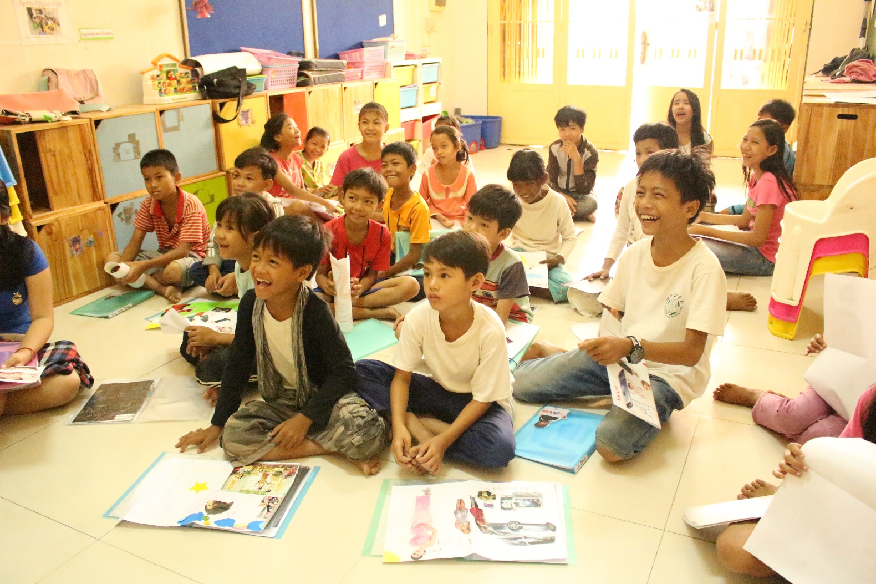
01
대학원 생활안내
3. 대학원 소개 - 이화 사회복지 교육의 성과
최고의 교육기관 인증
2011년 캄보디아에 “Ewha Social Services(사회복지센터)” 개관
2019년 센터 신축 개원, 현재 아동청소년 학교탈락 예방 및 학교 복귀 지원 사업에 초점을 두고 운영
이화여자대학교
사회복지대학원

Slide 13
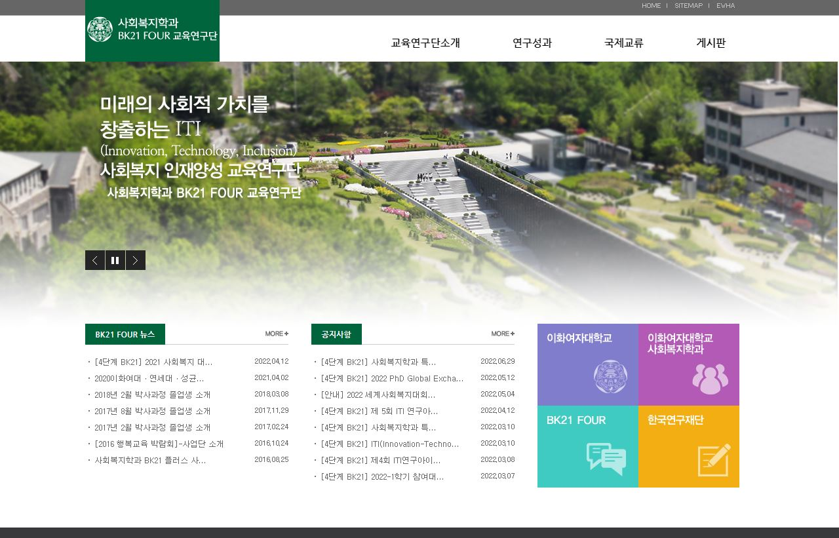
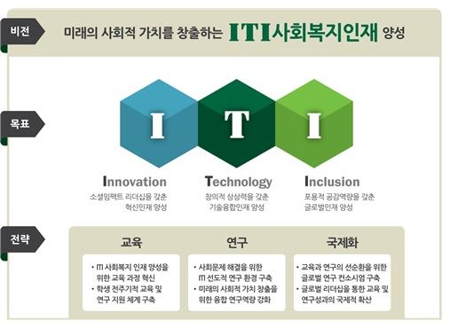
01
대학원 생활안내
3. 대학원 소개 - 이화 사회복지 교육의 성과
최고의 교육기관 인증
교육부BK21 사업(7년 사업), 사업단으로 연달아 선정, 우수사업단도 연달아 선정
BK21 2단계 (2006. 3 – 2013. 2)
BK21 PLUS (2013. 9 – 2020. 8)
BK21 FOUR (2020. 9 – 현재)
이화여자대학교
사회복지대학원

Slide 14
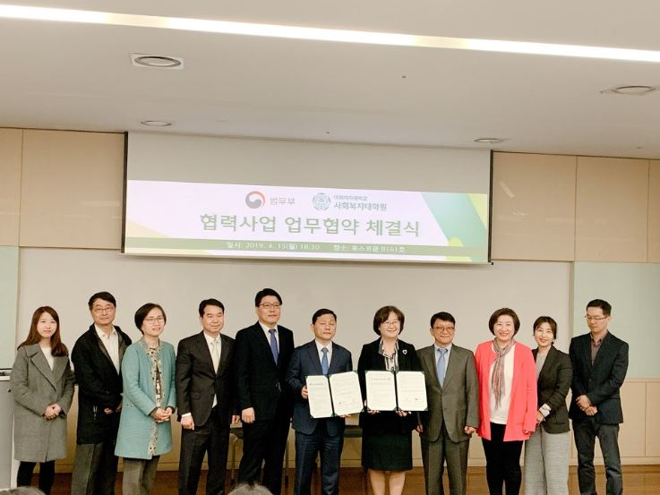
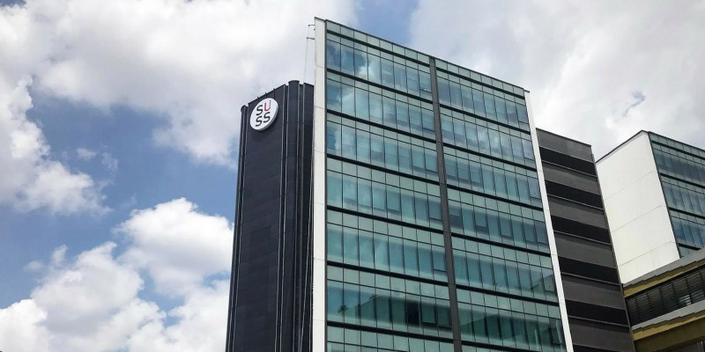
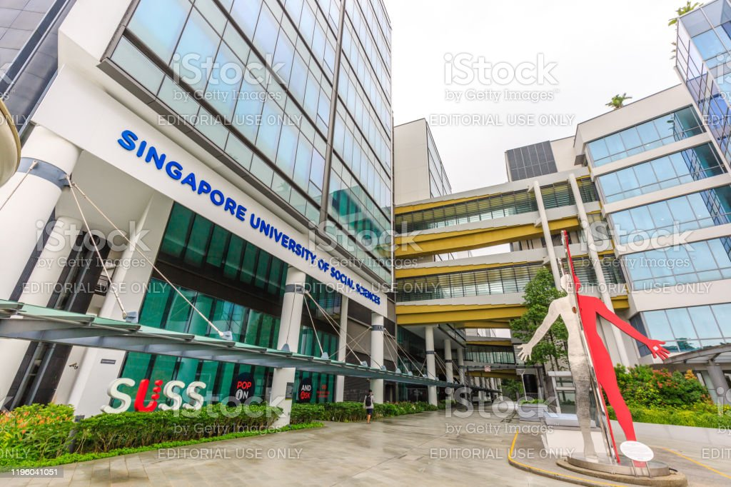
01
대학원 생활안내
3. 대학원 소개 - 이화 사회복지 교육의 성과
최고의 교육기관 인증
2019년 사회복지대학원 - 법무부 MOU 체결
2019년, 2023년 싱가폴 사회과학대학(SUSS)과 MOU 체결
이화여자대학교
사회복지대학원

Slide 15
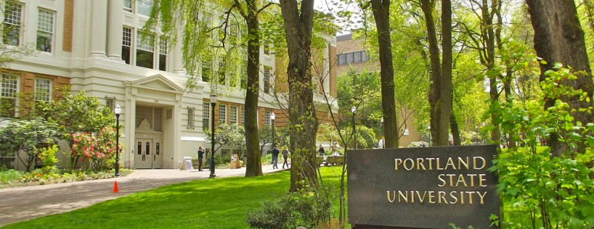

01
대학원 생활안내
3. 대학원 소개 - 이화 사회복지 교육의 성과
최고의 교육기관 인증
2020년 미국 포틀랜드대학과 MOU 체결
2021년 미국 ALBANY 대학과 MOA 체결
이화여자대학교
사회복지대학원

Slide 16
01
대학원 생활안내
3. 대학원 소개 - 이화 사회복지 교육의 성과
분야별 최고의 여성리더 배출
분야 | 성명 | 소속 및 직책
대학(교수) | 박보희 외 김선희 외 송경숙 홍현미라 심선경 김영애 박숙경 | 이화여대 출신 / 외국대학 박사출신 교수 이화여대 박사 출신 교수 전) USC 부총장 현) 전주대학교 교수 현) 서울사이버대학교 교수 현) 한국방송통신대학교 교수 전) 경희대 후마니타스교수
연구원 | 박보희 김성숙 서명선 | 전) 한국사회정보연구원장 전 ) 국민연금연구원 원장 전) 여성정책연구원 원장
정부/정당 | 고경화 이계경 김정자 장옥주 조규영 | 전) 한나라당 국회의원(17대) 전) 한나라당 국회의원(17대) 전) 정무 제2장관실 차관 전) 보건복지부 차관 / 전 한국노인인력개발원 원장 전) 서울특별시의회 부위원장
이화여자대학교
사회복지대학원

Slide 17
01
대학원 생활안내
3. 대학원 소개 - 이화 사회복지 교육의 성과
분야별 최고의 여성리더 배출
분야 | 성명 | 소속 및 직책
사회복지기관장 | 송향섭 윤미혜 이영경 이청자 정경애 한상순 최미경 한난영 심정원 조성아 임은경 신재원 창기정 우순덕 원치민 최은숙 우경희 정기은 조희정 | 전) 서울시 건강가정지원센터장, 전 과천시 의회의원 전) 대한적십자사 동부혈액원 원장 현) 이대 종합사회복지관 관장 전) 서대문 장애인 종합복지관 관장 현) 서울시립대 종합사회복지관 관장 전) 애란원 원장 현) 대청종합사회복지관 관장 전) 서초구 가족센터 센터장 현) 이대성산종합사회복지관 관장 현) 은평천사원 원장 전) 한국여성사회복지사회 이사 현) 서울시립광진노인종합복지관 관장 현) 과천시 가족센터장 현) 햇살사회복지회 회장 전) 국제기아대책 본부장 전) 사회복지공동모금회 기회조정본부장 전) 꿈자람 대표 현) 분홍빛으로병원 복지연구소 소장 전) 사당어르신종합복지관 관장
이화여자대학교
사회복지대학원

Slide 18
01
대학원 생활안내
3. 대학원 소개 - 이화 사회복지 교육의 성과
분야별 최고의 여성리더 배출
분야 | 성명 | 소속 및 직책
복지재단 이사장 | 이혜원 최재명 박현경 정해원 조순실 이선민 강경희 임애덕 이수연 | 전) 중부재단 이사장 전) 경산복지재단 이사장 / 전 사랑밭 재활원 원장 전) 서울여성가족재단 대표이사 전) 굿네이버스 이사장 / 굿네이버스 창설자 전) 들꽃피는마을학교 이사장 현) 푸르뫼Mom&Kids 이사장 전) 서울여성가족재단 대표 현) 사회복지법인 청수 이사장 전) 홀트아동복지회 회장
NGO / 기타 | 김천주 이혜경 유영미 박영주 김진숙 | 전) 한국여성소비자연합 회장 현) 여성문화예술기획 대표 전) SBS 아나운서 전) KBS 아나운서 전) MJ 대표
대학교직원 | 정연화 외 | 현) 이화여대 교직원
이화여자대학교
사회복지대학원

Slide 19
01
대학원 생활안내
3. 대학원 소개
일반사회복지트랙, 임상상담실천트랙, 시민사회복지정책트랙
현장 실무자와 입문자를 위한 맞춤형 교육과정 운영
다양한 장학금 혜택
이화여자대학교
사회복지대학원

Slide 20
01
대학원 생활안내
3. 대학원 소개 - 맞춤형 교육과정
학사 및
논문지도
입학부터 졸업까지 전임 교원의 1:1 지도체제
지도교수와의 간담회 실시
사회복지대학원
일반사회복지 Track
사회복지학에 입문하는 사회복지사 양성
트랙강화
임상상담실천 Track
융합학문시대에 대응하는 상담실무능력을 갖춘 전문사회복지사 양성
시민사회복지정책 Track
신사회적 위험, 4차산업혁명 시대에 대응하는 사회복지정책가 양성
이화여자대학교
사회복지대학원

Slide 21
01
대학원 생활안내
3. 대학원 소개 - 장학금 지원
최우수입학 장학금(신입생)
우수입학 장학금(신입생)
미래인재 장학금(신입생)
성적우수 장학금
연구조교 장학금
학생조교 장학금
이화복지I 장학금
이자지원 장학금
사회복지선도 장학금
홍보대사 장학금
선배라면 장학금
재직자 장학금(신입생, 입학금 면제)
교내
장학금
후암문화재단 장학금(구 경원문화재단)
감리회여선교회 장학금
소화재단 장학금
중부재단 이혜원 장학금
사회복지대학원 동창회 장학금
김혜옥 장학금
밝은청소년허들링 장학금
사회복지대학원 해외연수 장학금
유지장학금
사회복지대학원 장학금
교외
장학금
한국장학재단
학자금대출제도
개인교수연구과제
조교장학금
기타
이화여자대학교
사회복지대학원

Slide 22
01
대학원 생활안내
3. 대학원 소개 - 장학금 지원
장학금명 | 신청자격
최우수입학/우수입학 | 신입생 중 전형 성적 우수자
미래인재 | 신입생 중 사회복지분야 종사자로서 전문역량이 뛰어난 자, 또는 미래 인재로서의 잠재적 역량이 인정되는 자
성적우수 | 학기 별(2~4학기) 성적우수자
연구조교/학생조교 | 대학원 정규등록생 및 교과목등록생
이화복지Ⅰ | 직전학기 성적 3.0이상인 정규등록생으로서 가계곤란자
이자지원 | 한국장학재단에서 학자금대출을 받은 자
사회복지선도 | 학생회 임원(1년 임기)
홍보대사 | 사회복지대학원 홍보활동가, 사회복지 각 분야 종사자로서 우리 대학원의 홍보에 기여 가능한 자(매 학기 선출)
재직자(신입생) | 사회복지사 자격증 소지자 중 사회복지 관련 공공 및 민간기관 재직자
미래인재Ⅱ | 사회복지사 자격증 소지자 중 사회복지관련 공공 및 민간기관 3년 이상 재직하며, 직전 학기 성적 4.0 이상(2~5학기생)
교내
장학금
이화여자대학교
사회복지대학원

Slide 23
01
대학원 생활안내
3. 대학원 소개 - 장학금 지원
장학금명 | 신청자격
후암문화재단 ((구) 경원문화재단) | 1) 재학생 중 직전학기 성적이 가장 우수한 자 2) 재학생 중 직전학기 성적이 우수한 자
감리회여선교회 | 1) 신입생 중 전형성적이 우수한 자 2) 감리교인 또는 감리회 사회복지기관에서 근무하는 자
소화재단 | 가계가 곤란하며 원장이 추천한자(신입생 제외)
중부재단 이혜원 | 가계곤란 및 성적우수자
사회복지대학원 동창회 | 학생회 임원
김혜옥 | 가계곤란자
밝은청소년허들링 | 직전학기 성적 3.0(4.30만점)이상인 재학생, 연구 조교
해외연수 | 해외연수 공모전 우승팀
유지장학금 | 고등학교 이하 자녀가 있는 자 직장이 있거나 성적이 우수한 자 우대
사회복지대학원 | 신입생 중 장학위원회가 선정한 자 또는 재학생 중 사회복지분야 종사자로서 전문역량이 뛰어난 자
교외
장학금
이화여자대학교
사회복지대학원

Slide 24
01
대학원 생활안내
3. 대학원 소개 - 해외연수 장학금 실시 현황(2021~)
ㅇ연수 기간 | 연수 국가 | 연수 주제
2021년 2월 ~ 4월 | 미국 포틀랜드(비대면) | 포틀랜드 지역의 위기아동 및 위기가족 개입 프로그램과 정책을 연구
2023년 6월 24일 ~ 28일 | 싱가포르 | 싱가포르 주거복지 정책 모색을 통한 한국형 노인주거복지 정책 제안
2025년 2월 20일 ~ 28일 | 호주 멜버른 | 호주의 취약층 청(소)년 대상 정책 및 비영리 단체의 지원
2026년 2월 6일 ~ 13일 | 미국 뉴욕 | 미국 뉴욕시 사례를 중심으로 정신건강 위기 대응을 위한 복지선진국 서비스 정책 및 현장 탐방
2026년 7월 1일 ~ 5일 | 일본 도쿄 | 「초고령사회, 함께 사는 돌봄」 일본의 사회통합형 시니어 주거모델을 통해 학습
해외연수
프로그램
이화여자대학교
사회복지대학원

Slide 25
01
대학원 생활안내
3. 대학원 소개 - 산학 및 협력 프로그램
사회복지대학원
사회복지실천현장
국제협력
캄보디아 고등교육기관 역량강화사업
Ewha-Cambodia Social Services Center
이대종합사회복지관
이대성산종합사회복지관
마포구고용복지지원센터
서대문구 가족센터
이화여자대학교
사회복지대학원

Slide 26
01
대학원 생활안내
3. 대학원 소개 - 주요 실습기관
이대종합사회복지관, 이대성산종합사회복지관,
반포종합사회복지관, 사회복지공동모금회 등
한국보건사회연구원, 한국여성정책연구원, 한국청소년정책연구원
서울연구원 등
초록우산 어린이재단, 부스러기사랑나눔회, 홀트아동복지회,
해바라기아동센터, 굿네이버스 등
마포노인종합복지관, 서대문장애인종합복지관, 영등포노인종합복지관,
한국장애인재활협회 등
이대서울병원, 서울대학교병원, 성심병원, 세브란스병원, 성모병원, 국립암센터 등
지역
섭외
아동
노인
의료
연구소
이화여자대학교
사회복지대학원

Slide 27








01
대학원 생활안내
3. 대학원 소개 – 졸업 후 진로
대학
연구소
학교
NGO
사회복지대학원
복지기관
병원
복지재단
공공기관
이화여자대학교
사회복지대학원

Slide 28
01
대학원 생활안내
3. 대학원 소개 - 학사안내
신입생 오리엔테이션 자료집 참조
이화여자대학교
사회복지대학원

Slide 29
01
대학원 생활안내
사회복지대학원 교과과정표
구분 |  | 1학기 |  | 2학기
 |  | 학수번호 | 교과목명 | 학수번호 | 교과목명
전공공통 (필수 / 택1) |  | SW4016 | 사회복지조사론 | SW4014 | 사회복지자료분석론
전 공 선 택 | 일반 사회 복지 Track | SW4012 | 사회복지개론 | SW4008 | 노인복지
 |  | SW4013 | 사회복지실천론 | SW4015 | 사회복지정책론
 |  | SW4021 | 아동복지 | SW4025 | 인간행동과사회환경
 |  | SW4033 | 프로그램개발과평가 | SW4027 | 장애인복지
 |  | SW4042 | 지역사회복지론 | SW4035 | 사회복지현장실습
 |  | SW4061 | 사회복지법제와실천 | SW4046 | 사회복지실천기술론
 | 임상 상담 실천 Track | SW4028 | 정신건강과DSM | SW4022 | 중독과사회복지상담
 |  | SW4038 | 가족치료 | SW4023 | 재난과위기개입
 |  | SW4039 | 사례관리 | SW4037 | 증거기반임상실천
 |  | SW4050 | 영성과사회복지 | SW4051 | 집단상담
 |  | SW4052 | 폭력과트라우마 | SW4053 | 인지행동치료
 |  | SW4054 | 최신임상기법 | SW4055 | 사례연구수퍼비전
 |  | SW4063 | 의료현장과사회복지실천 | SW4064 | 회복적사회복지
 |  | SW4066 | 정신건강사회복지론 | SW4065 | 다양성과사회복지실천
 |  | SW4070 | 사회복지상담Ⅰ | SW4071 | 사회복지상담Ⅱ
 | 시민 사회 복지 정책 Track | SW4007 | 기획과조직관리 | SW4010 | 비교사회정책론
 |  | SW4018 | 사회복지서비스정책과전달체계 | SW4011 | 사회공헌과사회적기업
 |  | SW4047 | 고급정책분석론 | SW4049 | 국제개발과사회복지
 |  | SW4056 | 시민사회와지역개발 | SW4058 | 미디어와사회복지
 |  | SW4057 | AI시대의소득보장 | SW4060 | 노동시장과사회복지
 |  | SW4069 | 사회서비스론 | SW4068 | 불평등과사회정의
 |  | SW4072 | 사회복지와테크널러지 | SW4073 | 사회복지마케팅
※ 일반교과목 : 전공 24학점(전공공통 3학점 이상)
전공공통 3학점을 포함하여 전공 24학점을 이수하여야 한다.
전공공통 3학점은 아래와 같음
섭외
일반사회복지 Track | 임상상담실천 Track | 시민사회복지정책 Track
사회복지조사론과 사회복지자료분석론 중 택 1
※ 전공필수교과목
일반사회복지 Track : 전공공통 1과목 + 사회복지개론
임상상담실천 Track : 전공공통 1과목 + 시민사회복지정책
Track 1과목
시민사회복지정책 Track : 전공공통 1과목 + 임상상담실천
Track 1과목
※ Track 결정 : 신청서를 통해 결정 (~8/20일까지)
(면담 필요한 경우, 학과 이메일로 연락)
※ 과목당 수강인원 : 35명으로 제한
이화여자대학교
사회복지대학원

Slide 30
01
대학원 생활안내
2026학년도 2학기 개설 교과목 및 수업시간표
※ 강의실이 변경될 수 있으니 수업 시작 전 < 사회복지대학원 홈페이지> 학사안내> 대학원강의시간표/강의계획안> 대학원 강의시간표/강의계획안 보기 >에서 확인하시고 수업에 참여하시기 바랍니다. (9월 중순 이후 확정)
월~목요일 8~9교시 (18:30 ~21:15) 토요일 2~3교시 (9:30 ~12:15) | 월 | 화 | 수 | 목 | 토
 | 불평등과사회정의 (융합) ③ | 회복적사회복지 ② | 사회복지조사론 (융합) Ⓐ | 집단상담 ② | 사회복지정책론 ①
 | 사례연구슈퍼비전 ② | 사회복지자료분석론 Ⓐ | 중독과사회복지상담 ② | 비교사회정책론 (원격) ③ | 인지행동치료 ②
 |  | 사회공헌과사회적기업 ③ | 인간행동과사회환경 ①
※ Ⓐ전공공통, ①일반사회복지트랙, ②임상상담실천트랙, ③시민사회복지정책트랙
이화여자대학교
사회복지대학원

Slide 31
01
대학원 생활안내
대학원 학칙 및 사회복지대학원 내규 안내
대학원 학칙 및 사회복지대학원 내규 안내
1. 학위과정과 학과 및 전공
석사학위과정, 사회복지학과 사회복지학전공
2. 수업년한, 재학연한 및 논문제출연한 (대학원 학칙 제19조, 29조, 32조)
① 수업년한 : 5학기
② 재학년한 : 논문제출년한과 동일
③ 논문제출년한 : 입학년도로부터 7년 이내
④ 논문제출 대신 교과목 6학점 추가취득 시 : 입학년도로부터 7년 이내 (2021학년도 입학생부터 시행)
3. 수료인정 및 이수학점 (대학원 학칙 제21조)
① 수업년한 이상 등록하고 정해진 학점을 모두 취득한 학생에게 석사학위과정의 수료를 인정한다.
② 수료인정에 필요한 정해진 학점은 전공 24학점(전공공통 3학점 포함)이다.
이화여자대학교
사회복지대학원

Slide 32
01
대학원 생활안내
대학원 학칙 및 사회복지대학원 내규 안내
대학원 학칙 및 사회복지대학원 내규 안내
4. 학위청구논문 제출자격 및 학위수여 (대학원 학칙 제29조, 31조)
① 학위청구논문 제출자격
* 아래의 요건을 모두 구비한 자는 학위청구논문 제출자격이 있다.
가. 학위과정의 수료에 필요한 학점을 모두 취득한 자(전공 24학점과 보충과목)
나. 논문제출 자격시험에 합격한 자(종합시험) <개정 2026. 6.30.>
다. 연구윤리 교육을 이수한 자
라. IRB 심의 및 Turnitin 표절예방시스템 심의를 완료한 자
마. 논문세미나를 수강하고 있는 자
바. 사회복지자료분석론을 수강한자(2020학년도 신입생부터 적용)
② 학위청구논문 제출자격을 취득한 학생이 학위청구논문을 제출하여 합격한 때에는 석사학위를 수여할 수 있다.
(사회복지학석사(사회복지학))
③ 학위청구논문 제출 대신 교과목 6학점을 추가취득한 때에도 석사학위를 수여할 수 있다. (사회복지학석사(사회복지학))
이화여자대학교
사회복지대학원

Slide 33
대학원 생활안내
01
대학원 생활안내
대학원 학칙 및 사회복지대학원 내규 안내
대학원 학칙 및 사회복지대학원 내규 안내
5. 교과과정 편성 (대학원 학칙 제20조, 대학원 학칙시행세칙 제17조)
① 제1학기 ~ 제4학기
일반교과목 : 전공 24학점(전공공통 3학점 이상)
- 전공공통 3학점을 포함하여 전공 24학점을 이수하여야 한다.
- 전공공통 3학점은 아래와 같음
일반사회복지 Track | 임상상담실천 Track | 시민사회복지정책 Track
사회복지조사론
中 택 1
사회복지자료분석론
※ 전공필수교과목 지정
- 일반사회복지Track : 전공공통과목 1과목(3학점) + 사회복지개론(3학점)
- 임상상담실천Track : 전공공통과목 1과목(3학점) + 시민사회복지정책 트랙의 과목 중 1과목(3학점)
- 시민사회복지정책Track: 전공공통과목 1과목(3학점)+ 임상상담실천 트랙 과목 중 1과목(3학점)
② 제5학기 : 논문세미나(논문세미나와 함께 교과목 6학점까지 수강 가능) 또는 교과목 6학점 추가취득
※ 논문세미나와 함께 교과목 6학점 추가수강자가 해당학기에 논문을 제출할 수 없는 경우 심사용 학위청구논문 제출 일정
내에 변경신청서(논문세미나에서 6학점 추가취득 으로 변경)를 제출하여야 한다.
이화여자대학교
사회복지대학원

Slide 34
01
대학원 생활안내
대학원 학칙 및 사회복지대학원 내규 안내
대학원 학칙 및 사회복지대학원 내규 안내
6. 보충과목 이수 (대학원 학칙 제23조, 대학원 학칙시행세칙 제20조)
① 아래에 해당하는 자는 전공 24학점 이외에 추가로 보충과목을 이수하여야 한다. (12학점 이내)
가. 기타 보충과목의 이수가 필요하다고 인정된 학생
② 보충과목의 성적은 총 평균평점에 반영되지 않는다.
7. 등록의 종류 (대학원 학칙시행세칙 제9조)
① 정규등록: 수업년한 내에서 교과목 또는 논문세미나를 수강하고자 하는 학생
② 교과목등록: 5학기 정규등록 하였으나, 수료학점이 부족하여 교과목을 수강하고자 하는 학생
③ 논문등록: 수료 후 논문세미나를 수강하고자 하는 학생
④ 연구등록: 수료 후 논문세미나를 수강하지 아니하고, 외국어시험 또는 종합시험에 응시하거나 교내 제반 연구시설을 이용하고자 하는 학생
8. 수강신청 교과목의 변경 및 철회 (대학원 학칙시행세칙 제23조)
① 수강신청은 학기 시작 전 정해진 기일 내에, 변경은 매 학기 개강일로부터 2주일 이내에, 철회는 개강일로부터 학기개시 후 5주일 이내의
정해진 기일 내에 신청하여야 한다.
이화여자대학교
사회복지대학원

Slide 35
01
대학원 생활안내
대학원 학칙 및 사회복지대학원 내규 안내
대학원 학칙 및 사회복지대학원 내규 안내
9. 학기당 취득학점 (대학원 학칙 제22조)
① 학기당 6학점까지 취득 가능하다.
② 보충과목을 수강하는 학기에는 학기당 취득학점 외에 3학점까지 더 취득 가능하므로, 전공이나 보충과목에 관계없이 학기당 최대
9학점까지 취득할 수 있다.
③ 전공24학점(전공공통 3학점) 외에 수강하고자 하는 과목은 보충과목으로 변경하여 수강할 수 있다. 타 대학원 교과목을
보충과목으로 이수하는 경우, [타대학원 교과목 이수신청서]를 제출하여야 한다.
10. 학업성적과 유효성적 및 수료성적(대학원 학칙시행세칙 제27조, 28조)
① 학업성적은 아래와 같이 표시한다.
② 강의시간의 3분의 2를 초과하여 출석하고, 시험성적이 C- 이상 또는 “합격”인 경우 취득학점(유효성적)으로 인정하고,
총 평균평점이 3.00 이상이어야 수료성적으로 인정한다.
등급 | A+ | A0 | A- | B+ | B0 | B- | C+ | C0 | C- | F
평점 | 4.3 | 4.0 | 3.7 | 3.3 | 3.0 | 2.7 | 2.3 | 2.0 | 1.7 | 0
이화여자대학교
사회복지대학원

Slide 36
01
대학원 생활안내
대학원 학칙 및 사회복지대학원 내규 안내
대학원 학칙 및 사회복지대학원 내규 안내
11. 학점이전 (대학원 학칙시행세칙 제31조, 32조)
① 입학 전에 본교 또는 국내외 다른 학교의 대학원에서 취득한 학점은 9학점 이내에서 본 대학원에서 취득한 전공학점으로 이전할 수 있다.
② 이전할 수 있는 교과목은 본 대학원 설정교과목과 동일한 내용의 것으로서 그 성적이 B- 이상인 것에 한한다.
③ 학점이전을 원하는 학생은 입학 후 제1학기 말 이전에 [학점이전 신청서]를 작성하여, 부원장의 승인을 거쳐 행정실로 제출하여야 한다.
④ 학점을 이전받는 경우라도 수업연한(5학기)은 단축되지 않는다.
12. 교내 타 대학원 교과목 학점인정 (대학원 학칙시행세칙 제30조, 제30조의 2)
① 본교의 타 대학원 교과목을 지도교수의 승인을 받아 12학점까지 수강할 수 있다.
② 수강을 원하는 학생은 수강신청 확인 및 변경기간 이내에 [타대학원 교과목 이수신청서]를 작성하여 지도교수 및 원장의
승인을 거쳐 행정실로 제출한 후, 수강신청 하여야 한다.
③ 졸업에 필요한 총 학점의 2분의 1 이상을 본 대학원 개설 교과목으로 이수하여야 한다.
13. 지도교수 (대학원 학칙시행세칙 제35조)
① 본 대학원의 지도교수는 학생의 학사 지도와 논문지도를 담당한다.
② 제1학기 초에 학생이 [지도교수 신청서]를 작성하여 행정실로 제출하면, 부원장의 제청으로 대학원 학사운영위원회의 심의를 거쳐
원장이 위촉한다.
③ 지도교수 변경을 원하는 경우, 매 학기 정해진 기간 내에 변경할 수 있다. [지도교수변경신청서]에 변경 전 지도교수와 변경 후
지도교수의 승인을 받아 행정실로 제출한다.
이화여자대학교
사회복지대학원

Slide 37
01
대학원 생활안내
대학원 학칙 및 사회복지대학원 내규 안내
■ 학위청구논문 제출자격
1. 종합시험 (대학원 학칙시행세칙 제38조)
① 학위청구논문 제출자격을 위한 종합시험 과목은 아래와 같다.
일반사회복지 Track | 임상상담실천 Track | 시민사회복지정책 Track
사회복지개론 | 임상상담실천 영역 | 시민사회복지정책 영역
사회복지조사론과 사회복지자료분석론 중 1과목
② 시험과목별 만점을 100점으로 하고 매 과목 70점 이상을 ‘합격’으로 한다. ‘불합격’된 과목은 당해 학기에 1회에 한해 다시
응시할 수 있다. 해당 과목 재시험에 불합격한 경우에는 불합격한 과목만 다음 학기에 다시 응시한다.
③ 4학기 이상 등록하고, 수료학점(전공 24학점과 보충학점 )을 취득했거나 취득하게 되는 학생은 종합시험에 응시할 수 있다.
응시한 학기에 수료학점을 취득하지 못하였을 경우에는 종합시험에 응시하지 아니한 것으로 본다.
  ④ 답안지를 백지로 제출하거나 훼손하였을 시 재시험 자격이 박탈된다. 답안지와 관련 없는 개인적인 사정에 대한 내용도 백지로
  간주한다.
이화여자대학교
사회복지대학원

Slide 38
01
대학원 생활안내
대학원 학칙 및 사회복지대학원 내규 안내
■ 학위청구논문 제출자격
2. 연구윤리 교육 (대학원 학칙 제31조)
① 2014학년도 이후 입학생은 연구윤리 교육(온라인 강좌)을 필수 이수하여야 한다. 단, 2013학년도 이전 입학생은 선택할 수 있다.
② 연구윤리 교육은 제1학기말부터 종합시험에 응시하는 학기말까지 수강완료 후 ‘수료증명서’를 출력하여 행정실로 제출하여야 한다.
3. IRB 심의
① 2015학년도 1학기 이후 학위청구논문제출 예정자는 IRB심의를 필수로 하여야 한다.
② 심사용논문 제출일(심사 1주일 전)까지 ‘심의결과통보서’를 행정실로 제출하여야 한다.
4. Turnitin 표절예방시스템 심의
① 2015학년도 1학기 이후 학위청구논문제출예정자는 Turnitin 표절예방시스템 심의를 필수로 하여야 한다.
② 심사용논문 제출일(심사 1주일 전)까지 ‘학위논문표절검사확인서'를 행정실로 제출하여야 한다.
이화여자대학교
사회복지대학원

Slide 39
01
대학원 생활안내
대학원 학칙 및 사회복지대학원 내규 안내
대학원 학칙 및 사회복지대학원 내규 안내
■ 학위청구논문 제출
1. 논문 세미나의 수강 (대학원 학칙시행세칙 제21조)
① 수료학점을 취득하고 종합시험에 합격한 다음 학기에, 논문세미나 선택하여 수강신청 하여야 한다.
② 논문세미나를 선택하는 시기는 제3학기 말이며, [논문세미나 또는 6학점 추가취득 신청서]를 작성하여 지도교수의 승인을 받아 행정실로 제출하여야 한다.
③ 선택을 변경하고자 하는 경우, 1회에 한하여 논문세미나 또는 교과목 6학점을 수강하고자 하는 학기의 개강 이전까지 [변경신청서_논문에서 6학점으로]를 작성하여 지도교수의 승인을 받아 행정실로 제출하여야 한다. <개정 2026. 5.14.>
2. 6학점 추가취득의 수강 (대학원 학칙시행세칙 제29조, 31조)
① 학위청구논문 제출에 갈음하여 교과목 6학점을 추가 취득할 수 있다.
② 6학점 추가취득 교과목은 수료학점을 취득한 후 본 대학원 사회복지학과에서 개설한 과목에 한하여 인정한다.
③ 6학점 추가취득을 선택하는 시기는 제3학기 말이며, [논문세미나 또는 6학점 추가 취득 신청서]를 작성하여 지도교수의 승인을 받아 행정실로 제출하여야 한다.
④ 선택을 변경하고자 하는 경우, 1회에 한하여 논문세미나 또는 교과목 6학점을 수강하고자 하는 학기의 개강 이전까지 [변경신청서_6학점에서 논문으로]를 작성하여 지도교수의 승인을 받아 행정실로 제출하여야 한다. <개정 2026. 5.14.>
이화여자대학교
사회복지대학원

Slide 40
01
대학원 생활안내
대학원 학칙 및 사회복지대학원 내규 안내
대학원 학칙 및 사회복지대학원 내규 안내
3. 논문프로포절
① 논문세미나 수강신청자로서 당해 학기 논문심사 예정자인 자는 학기 초에 지도교수의 지도를 받아 작성한 [논문프로포절]에 지도교수의
승인을 받은 후 행정실로 제출하여야 한다.
② 일정에 맞추어 3인의 논문심사위원을 구성하고, 논문프로포절을 진행한다.
4. 논문제출 연기신청
① 논문세미나 수강신청자로서 논문지도를 받아 논문심사를 진행하는 과정이었으나 부득이하게 심사용논문 제출이 어렵게 되어 다음
학기로 연기하고자 하는 경우, [논문제출연기신청서]를 작성하여 지도 교수의 승인을 받은 후 행정실로 제출하여야 한다.
② 논문세미나 수강신청자로서 논문지도만 받고 논문심사를 진행하지 않을 경우, [논문제출연기신청서]를 작성하여 지도교수의 승인을
받은 후 행정실로 제출하여야 한다.
5. 논문등록취소
① 논문제출연기신청을 한 논문등록생이, 논문심사 및 논문지도를 받지 아니할 경우 논문등록을 취소할 수 있다. 반환금액은
논문등록취소 신청서의 접수일자를 기준으로 한다.
이화여자대학교
사회복지대학원

Slide 41

01-5
도서관 이용 안내

Slide 42
01-5
도서관 이용 안내
1. 대학원생을 위한 도서관 학술정보서비스 이용 안내
■ 동영상 시청
이화여자대학교 2026학년도 후기 대학원OT 대학원생을 위한 도서관 학술정보서비스 이용 안내
■ 도서관 사이버캠퍼스 정보검색교육(2026) 비교과과정 안내
공지사항 | 이화여자대학교 도서관
이화여자대학교
사회복지대학원

Slide 43
01
대학원 생활안내
5. 주요 공지
■ 수강신청 및 수강철회 안내
※ 수강신청 및 수강철회는 모두 인터넷으로만 가능 (http://sugang.ewha.ac.kr)
수강신청 기간 : 2026년 8월 10일(월) 09:00 ~ 8월 12일(수) 17:00
수강신청 확인 및 변경기간 : 2026년 9월 2일(수) 09:00 ~ 9월 8일(화) 15:00
수강철회 기간 : 2026년 9월 28일(월) 09:00 ~ `10월 2일(금) 17:00
■ 신입생 Track 신청 안내 (일반사회복지/임상상담실천/시민사회복지정책)
(1) 대상자 : 사회복지대학원 신입생
(2) 제출방법 : 8월 20일(목)까지 메일(gssw@ewha.ac.kr)로 제출
(3) 면담 필요 시, 학과 이메일(gssw@ewha.ac.kr)로 면담 신청
※ 참고: 사회복지사자격증이 없는 학생은, 일반사회복지 트랙으로 신청해야 함
이화여자대학교
사회복지대학원

Slide 44
01
대학원 생활안내
5. 주요공지
■ 신입생 멘토-멘티 제도 및 배정 안내
1. 멘토-멘티 제도
신입생들의 원활한 적응을 위해 멘토-멘티 제도를 운영 중입니다.
오리엔테이션 이후 멘토가 카톡방을 개설하여 초대해줄 것입니다.
신입생 동기와 선배 멘토와의 활발한 교류로 대학원 생활에 많은 도움이 되시기 바랍니다.
2. 멘토-멘티 배정표 (8월 중 진행 예정)
멘토 | 멘티
천우진 | 신준옥 | 강민정 | 김지현 | 명도연 | 박혜원 | 서효원 | 송하진
최송이 | 김민지 | 박지연 | 배소진 | 석예희 | 유은성 | 윤혜원 | 최신애
강규희 | 김하은 | 윤영주 | 이영주 | 장효주 | 전수연 | 채은영
이화여자대학교
사회복지대학원

Slide 45
01
대학원 생활안내
6. 인권 및 폭력예방교육 안내
2026 | 세부사항
교육대상 | 본교 재학생(학부, 대학원생 모두 포함) 및 교직원
교육목적 | 인권 및 성인지 감수성 함양과 젠더 기반 폭력 예방
교육과정 | 2026 인권 및 폭력예방교육
참여방법 (9월중 예정) | 사이버캠퍼스 접속(http://cyber.ewha.ac.kr)접속 -비교과 과정의 인권 및 폭력예방교육 콘텐츠 클릭 -주제 별 학습 활동에서 “필수“2026 인권 및 폭력예방교육 클릭하여 수강 (국문/영문/중문 중 언어 선택 가능) 사이버캠퍼스 어플리케이션을 스마트폰/태블릿 PC에 다운로드 -스마트폰/태블릿 PC로도 교육이수가능 -단, 사이버캠퍼스 어플리케이션이 아닌 크롬이나 네이버 같은 어플리케이션으로 접속하여 수강할 경우 이수 확인 불가능
수료조회 | 왼쪽의 성적/출석관리: ‘화상 진도현황’ 에서 확인 가능
수료증출력 | 왼쪽의 비교과 과정: ‘수료확인’ 메뉴에서 출력 가능
이화여자대학교
사회복지대학원

Slide 46

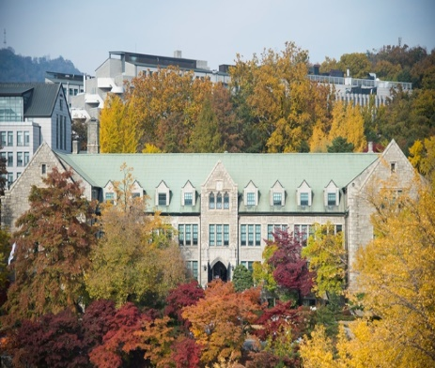
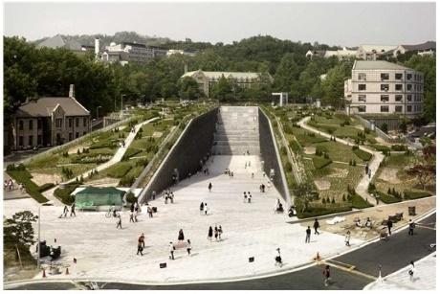
이화 안에서
더 높은
꿈과 생각을
이화여자대학교
사회복지대학원

Slide 47
02
신입생 환영회

Slide 48
02
신입생 환영회 및 학생회 소개
학생회 소개(2026년 임원)
[ 학생회장 ]
최 진 명
[ 부회장 ]
김 경 빈
[회계]
전 지 선
[서기]
양 혜 빈
이화여자대학교
사회복지대학원

Slide 49
참석해 주셔서 감사합니다.

